Slide 1
Recherche Opérationnelle Outils d’aide à la décision
Benjamin Vincent
Université Clermont Auvergne – IUT Clermont Ferrand

Slide 2
Problème dual et relaxation lagrangienne

Slide 3

Problème primal
Exemple d’un problème linéaire :
Minimiser : $4x_{1}+2x_{2}+3x_{3}$
Sous les contraintes :
$$5x_{1}+6x_{2}+7x_{3}≥11$$
$$8x_{1}+9x_{2}+10x_{3}≥12$$
$$x_{1},x_{2},x_{3}≥0$$

Slide 4
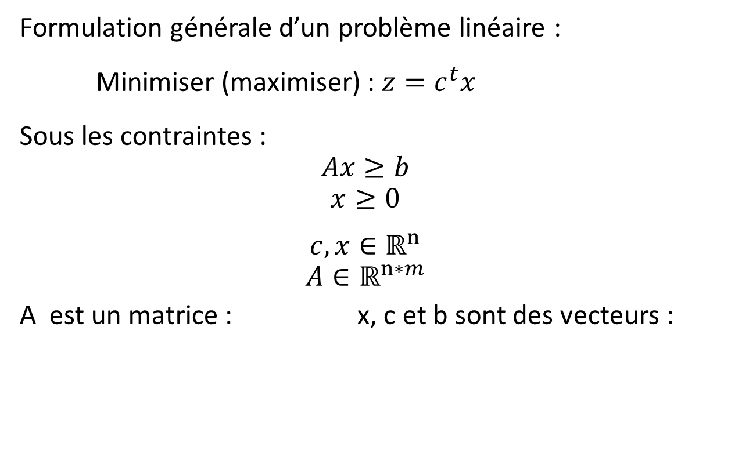
Problème primal
Formulation générale d’un problème linéaire :
Minimiser (maximiser) : $z=c^{t}x$
Sous les contraintes :
$$Ax≥b$$
$$x≥0$$
$$c,x∈ℝ^{n}$$
$$A∈ℝ^{n∗m}$$
A est un matrice : x, c et b sont des vecteurs :
5 | 6 | 7
8 | 9 | 10
x1 | x2 | x3
4 | 2 | 3
11 | 12

Slide 5

Problème primal
Minimiser : $4x_{1}+2x_{2}+3x_{3}$
Sous les contraintes :
$$5x_{1}+6x_{2}+7x_{3}≥11$$
$$8x_{1}+9x_{2}+10x_{3}≥12$$
$$x_{1},x_{2},x_{3}≥0$$
A est un matrice : x, c et b sont des vecteurs :
5 | 6 | 7
8 | 9 | 10
x1 | x2 | x3
4 | 2 | 3
11 | 12

Slide 6
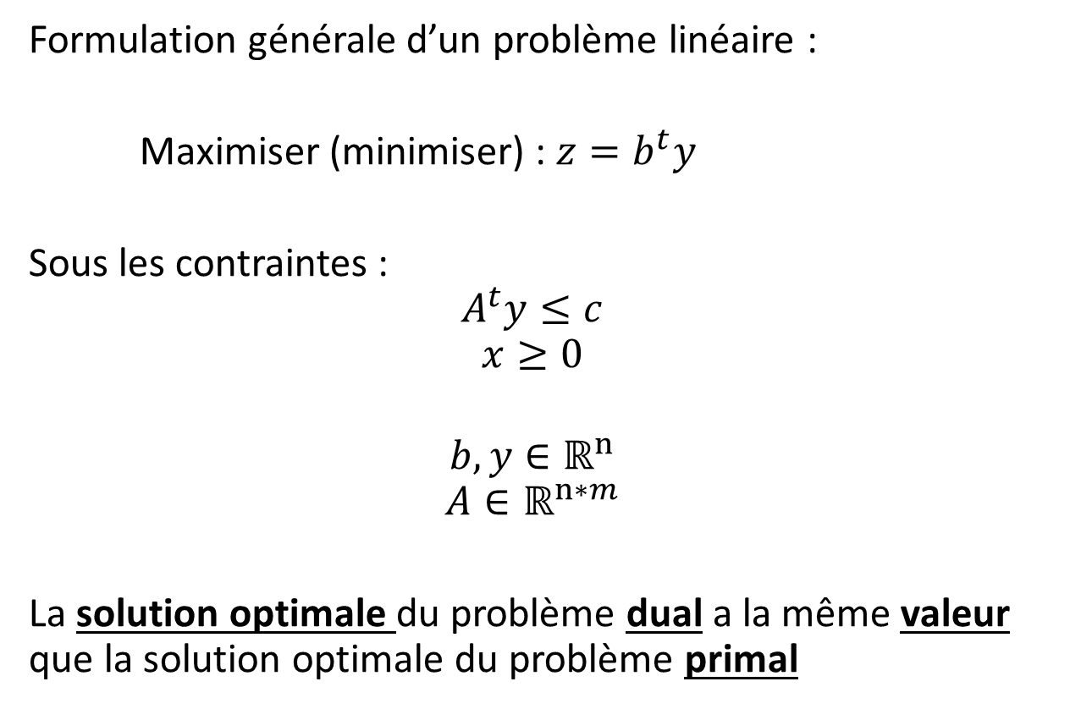
Problème dual
Formulation générale d’un problème linéaire :
Maximiser (minimiser) : $z=b^{t}y$
Sous les contraintes :
$$A^{t}y≤c$$
$$x≥0$$
$$b,y∈ℝ^{n}$$
$$A∈ℝ^{n∗m}$$
La solution optimale du problème dual a la même valeur que la solution optimale du problème primal

Slide 7
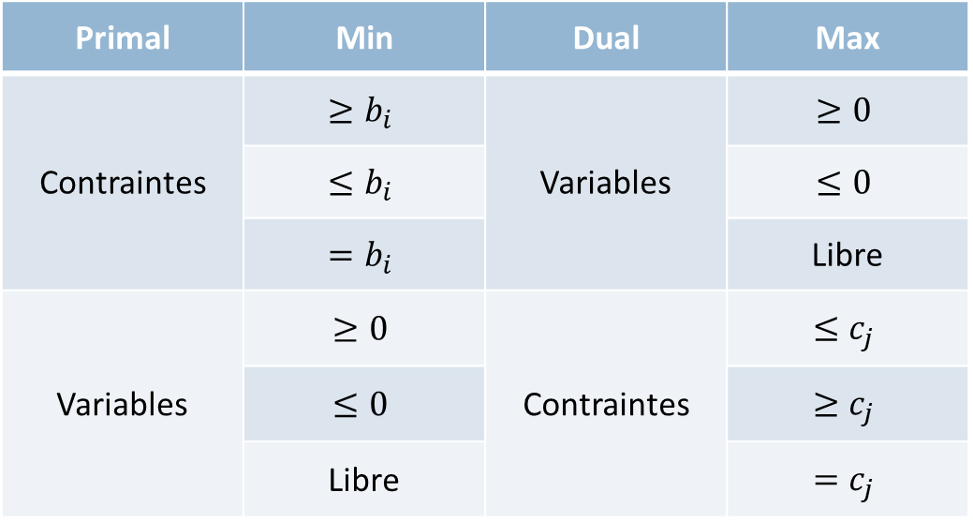
Problème dual
Primal | Min | Dual | Max
Contraintes | $$≥b_{i}$$ | Variables | $$≥0$$
 | $$≤b_{i}$$ |  | $$≤0$$
 | $$=b_{i}$$ |  | Libre
Variables | $$≥0$$ | Contraintes | $$≤c_{j}$$
 | $$≤0$$ |  | $$≥c_{j}$$
 | Libre |  | $$=c_{j}$$

Slide 8
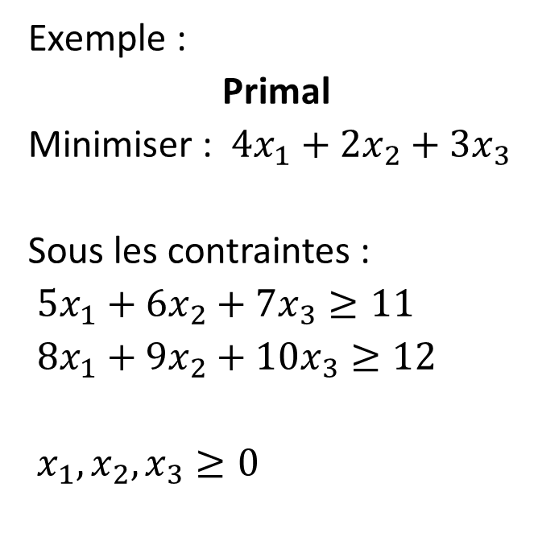
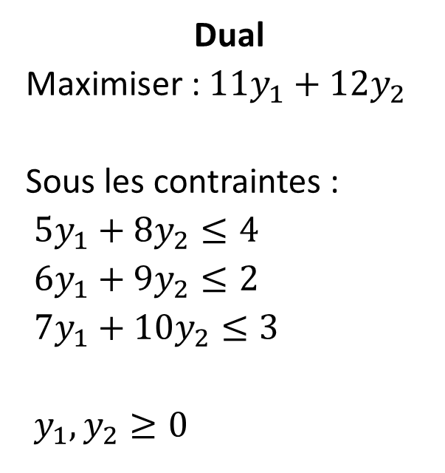
Problème dual
Exemple :
Primal
Minimiser : $4x_{1}+2x_{2}+3x_{3}$
Sous les contraintes :
$5x_{1}+6x_{2}+7x_{3}≥11$
$8x_{1}+9x_{2}+10x_{3}≥12$
$x_{1},x_{2},x_{3}≥0$
Dual
Maximiser : $11y_{1}+12y_{2}$
Sous les contraintes :
$5y_{1}+8y_{2}≤4$
$6y_{1}+9y_{2}≤2$
$7y_{1}+10y_{2}≤3$
$y_{1},y_{2}≥0$

Slide 9
Relaxation lagrangienne
Objectif :
Réduire la difficulté d’un problème d’optimisation en supprimant une contrainte gênante.
Idée :
Plutôt que de chercher une solution qui respecte parfaitement les contraintes, on cherche une bonne solution qui est « le plus valide possible ».

Slide 10

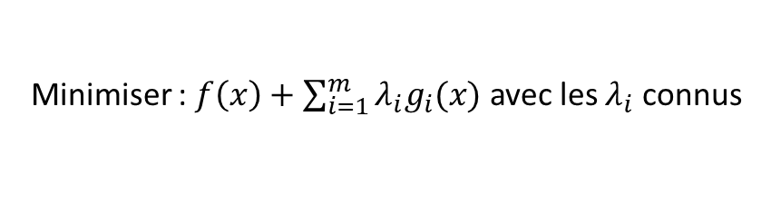
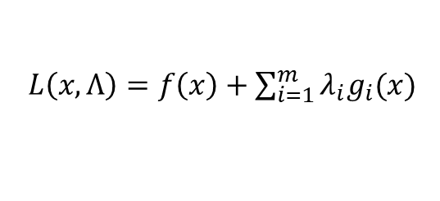
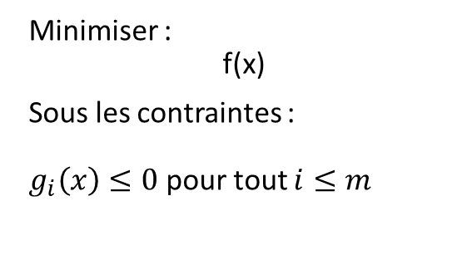
Relaxation lagrangienne
Formalisation du problème linéaire :
Minimiser :
$z=c^{t}x$
Sous les contraintes :
$$Ax≥b$$
$$x≥0$$
$$c,x∈ℝ^{n}$$
$$A∈ℝ^{n∗m}$$
Minimiser :
f(x)
Sous les contraintes :
$g_{i}\left(x\right)≤0$ pour tout $i≤m$
Le Lagrangien :
$L\left(x,Λ\right)=f\left(x\right)+\sum_{i=1}^{m}{λ_{i}g_{i}(x)}$
Le problème relaxé est :
Minimiser : $f\left(x\right)+\sum_{i=1}^{m}{λ_{i}g_{i}(x)}$ avec les $λ_{i}$ connus

Slide 11

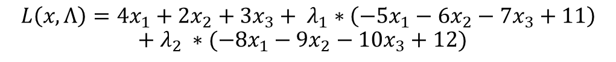

Relaxation lagrangienne
Formalisation du problème linéaire :
Minimiser :
$4x_{1}+2x_{2}+3x_{3}$
Sous les contraintes :
$$5x_{1}+6x_{2}+7x_{3}≥11$$
$$8x_{1}+9x_{2}+10x_{3}≥12$$
$$x_{1},x_{2},x_{3}≥0$$
Minimiser :
f(x) = $4x_{1}+2x_{2}+3x_{3}$
Sous les contraintes :
$$−5x_{1}−6x_{2}−7x_{3}+11≤0$$
$$−8x_{1}−9x_{2}−10x_{3}+12≤0$$
$$x_{1},x_{2},x_{3}≥0$$
Le Lagrangien :
$$L\left(x,Λ\right)=4x_{1}+2x_{2}+3x_{3}+ λ_{1}∗\left(−5x_{1}−6x_{2}−7x_{3}+11\right)$$
$$+ λ_{2} ∗(−8x_{1}−9x_{2}−10x_{3}+12)$$

Slide 12
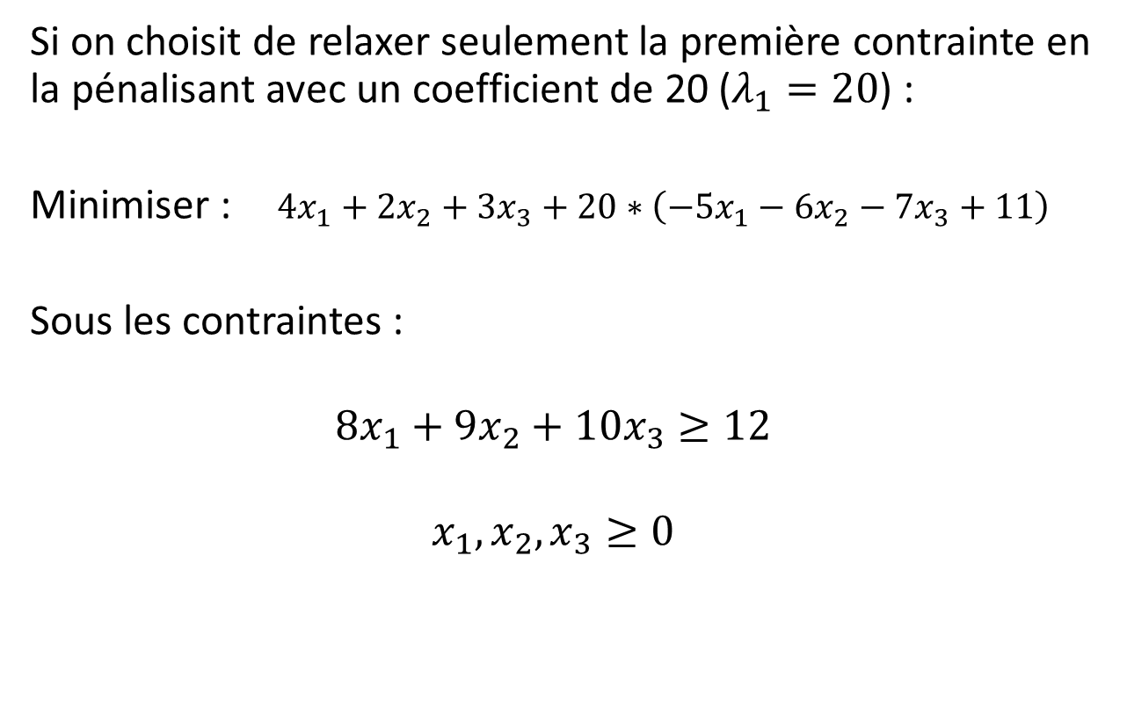
Relaxation lagrangienne
Si on choisit de relaxer seulement la première contrainte en la pénalisant avec un coefficient de 20 ($λ_{1}=20$) :
Minimiser : $4x_{1}+2x_{2}+3x_{3}+20∗\left(−5x_{1}−6x_{2}−7x_{3}+11\right)$
Sous les contraintes :
$$8x_{1}+9x_{2}+10x_{3}≥12$$
$$x_{1},x_{2},x_{3}≥0$$

Slide 13
Merci de votre attention

